Slide 1

Základní škola a mateřská škola Staré Město
Interaktivní škola pro žáka 21.století
Předmět:Český jazyk
Ročník:třetí
Tematický celek:Vyjmenovaná slova po L
Autor prezentace:Mgr.MartinaVybíralová

Slide 2
Vyjmenovaná slova po
L

Slide 3
Slyšet, mlýn, blýskat se, polykat, plynout, plýtvat, vzlykat, lysý, lýtko, lýko, lyže, pelyněk, plyš.

Slide 4
slyšet mlýn

Slide 5

blýskat se
polykat

Slide 6
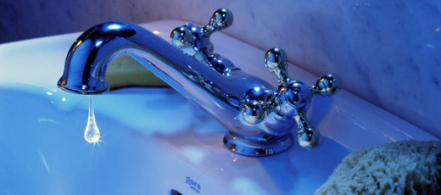
plynout plýtvat

Slide 7
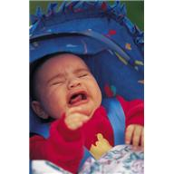
vzlykat lysý

Slide 8


lýko lýtko

Slide 9
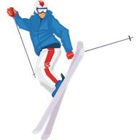
lyže

Slide 10
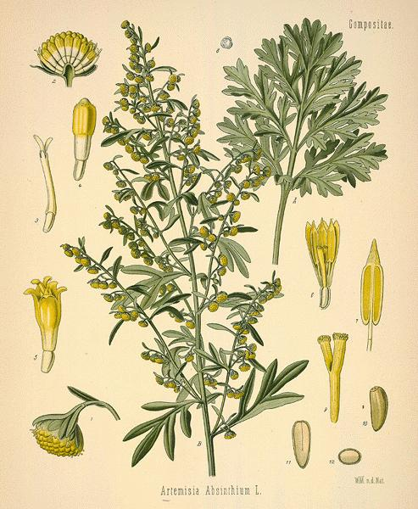
pelyněk

Slide 11
plyš

Slide 12
Přehled zdrojů a odkazů
http://skolakov3b.sweb.cz/vyjmenovana_slova_po_L
http://office.microsoft.com/cs-cz

